Slide 1
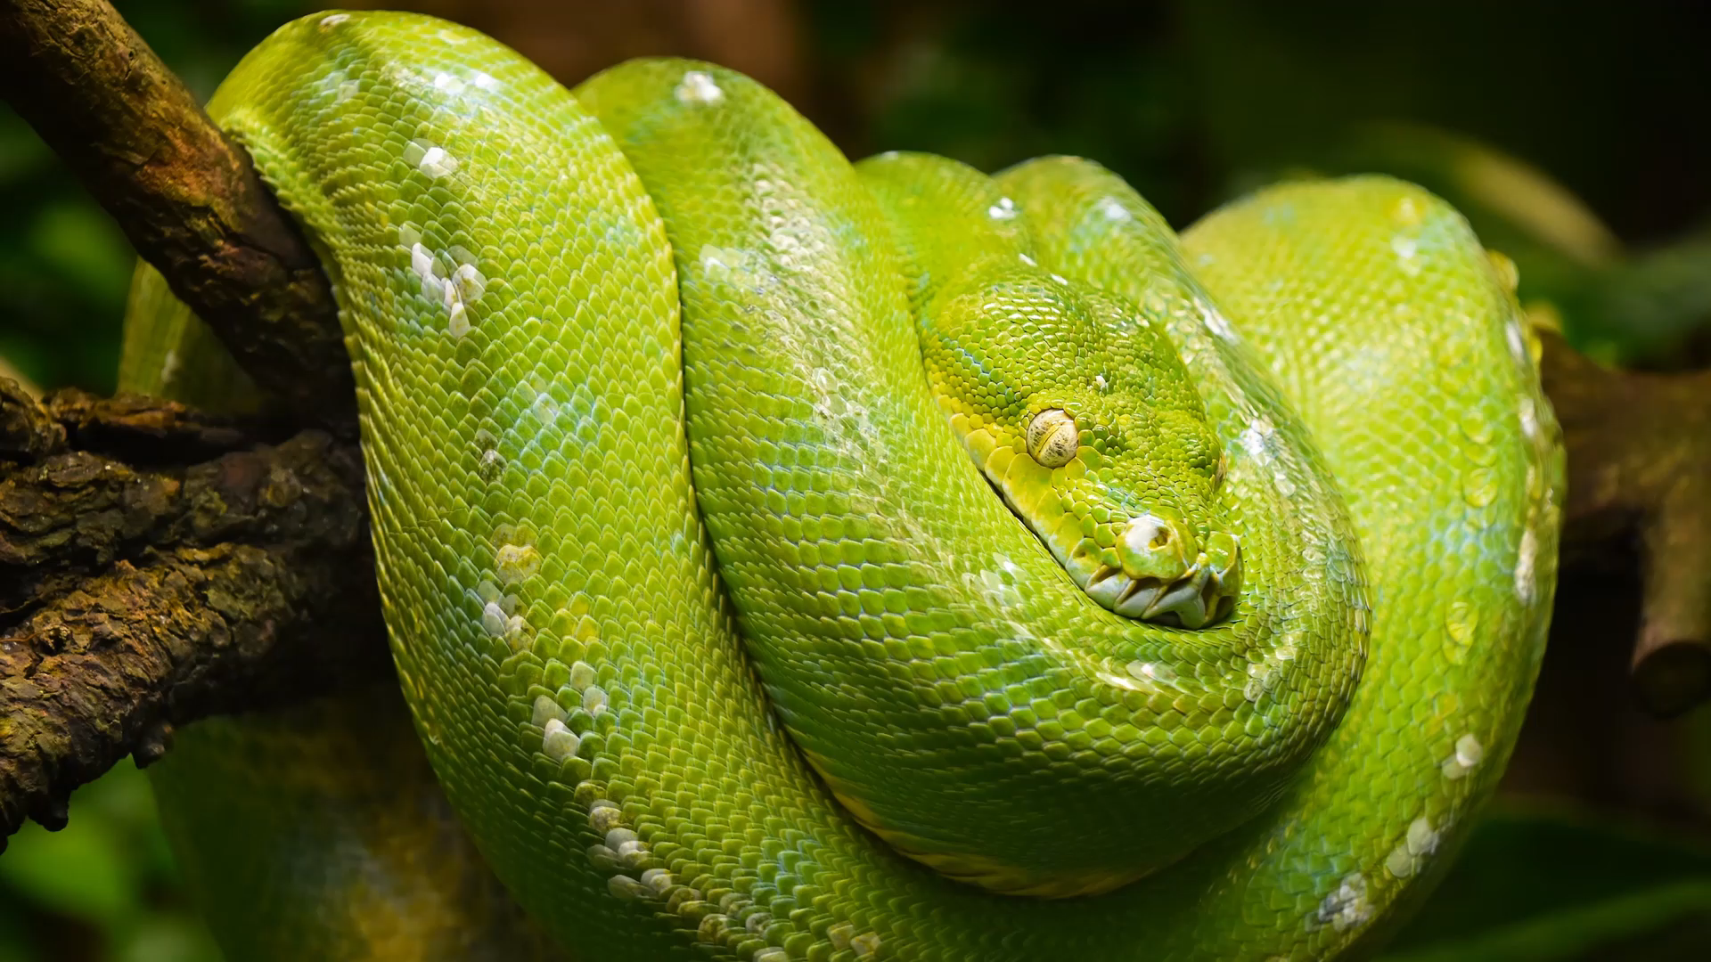
Python班 第1回
2021/05/01 and @OSK-Python班

Slide 2
はじめに
はじめまして！
2021年Python班 班長のandと申します。
今日はよろしくお願いします。
講義とは言っていますが、肩の力を抜いてリラックスして聞いて下さいね。
ただし、プログラミングを本気でやろうという気持ちがあれば、それはおおいに歓迎します。（人から教わるだけでは身につかないものですから）

Slide 3
今日の目標
プログラミングの基礎を（Pythonを使って）勉強する
今日は見学を兼ねているので、これからの流れを説明する
初回講義なので自己紹介の場を設ける（大事！！）

Slide 4
自己紹介するよ
自己紹介するよ。（あとで）
1人30秒～5分くらい。自由です
何言うか考えておいてほしい
学部学科
学年
なまえ
見学 or 入部（入部してる人は、いつからいるか）
趣味とか興味があることとか
なお、講義進行の都合で、使用しているOSを教えてほしい。
その他何でも

Slide 5
今日の流れ
OSKやPython班の今後の流れを説明する
自己紹介
講義（1時間くらい）
次回予告
おわり

Slide 6
講義のルール
入退出自由、途中参加もOKです
いつでも質問や発言していい（むしろしてね）
席を外すときは一声かけてくれると助かる
講義は大体2時間以内を目標とする

Slide 7
OSK 今後の流れ
2回目以降の講義も基本的に毎週土曜日
来週ちょっと予定が入るかもしれないので時間変わる or 日曜になるかも
今年度も基本リモートかな（できたら、対面でも話したいね）
Python班は全部で講義4~6回くらいを予定してます
その後はDeep Learning班に移行します
どっちかだけ参加もOKだよ
機械学習面白いよ
見学者の人にはこの後DMするよ

Slide 8
自己紹介するよ
自己紹介するよ。
1人30秒～5分くらい。自由です
何言うか考えておいてほしい
学部学科
学年
なまえ
見学 or 入部（入部してる人は、いつからいるか）
趣味とか興味があることとか
なお、講義進行の都合で、使用しているOSを教えてほしい。
その他何でも

Slide 9
講義開始
お待たせしました！いよいよ講義を開始します。

Slide 10
対象とする環境
Python 3系
最新（2021/05/01時点）はPython3.9なのですが、そこまで大きな違いはないのでPython3系は対象とします。
ただし、Python2系はサポートしません。これから始める方、Python2.x~とかそれを対象にした情報は別物なので注意してください。
OS
Mac OS
Windows 10
Ubuntu

Slide 11
あなたは（たぶん）初心者ではない
プログラミングとは、プログラミング言語とは…
…と教えてもいいのですが、最初は覚えることが多いので別のアプローチを取ります。
というのも、「0からはじめるぞ」というのは大変なので。
みなさんプログラミング言語「Scratch」は知っていますか？

Slide 12
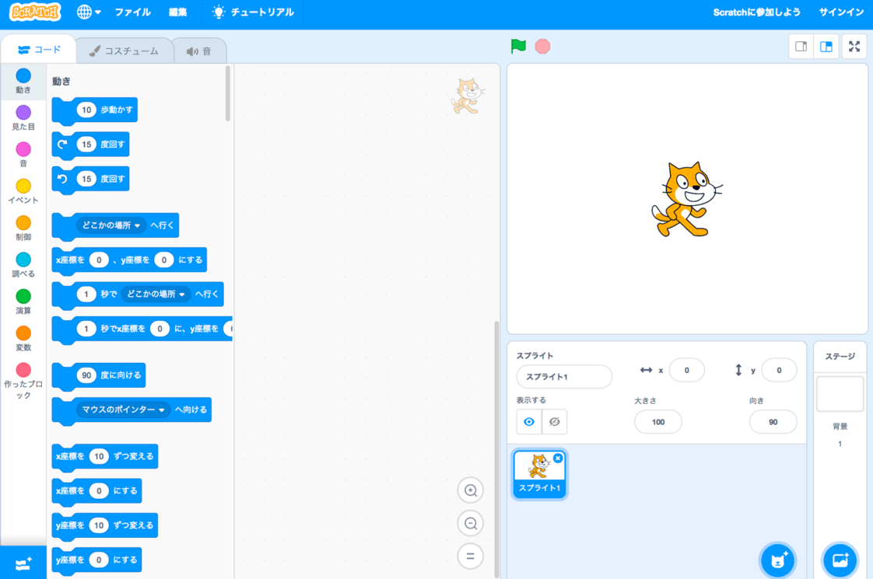
あなたは（たぶん）初心者ではない
Scratchとはマサチューセッツ工科大学で開発されたプログラミング言語、およびその開発環境です。（といっても、言語によって命令を打ち込むことはありません）
これに相当する何かを中学の情報の時間にやった人は多いんじゃないかな～
僕はロボチャートというプログラムによってロボットをゴールに導くソフトをやりました。（僕だけですか？）

Slide 13
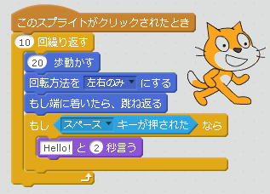
あなたは（たぶん）初心者ではない
Scratchではブロックを組み合わせることで、視覚的にプログラミングが可能です。
動画の中にはプログラミングの核心である（と僕が思っている）、条件分岐と繰り返し処理が登場していました。
どちらも、プログラミングに欠かせない感じするでしょ？
Pythonでもやることは一緒です。書き方が違うだけ。
要するに言いたいことは難しくないよ～ということですね。

Slide 14
Pythonとは（まじめ）
Pythonはプログラミング言語です。
プログラミング言語はプログラム,つまりはコンピュータへの命令を記述するための言葉で，Pythonはそのうちの一つです。
Pythonは文字しか使えないし、Scratchにくらべて難しい概念がいくつか登場します。（変数やデータ型など、知っている人もいるかもしれません）
でも、ブロックがない分、無限に自由です。
最初は覚えることが多かったり、エラーに苦戦するかもしれませんが、いったんできるようになればこっちのもんです。

Slide 15
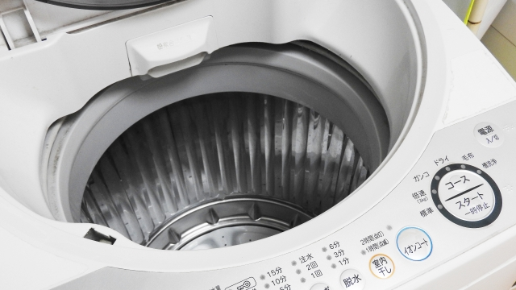
Pythonを使うと…

Slide 16
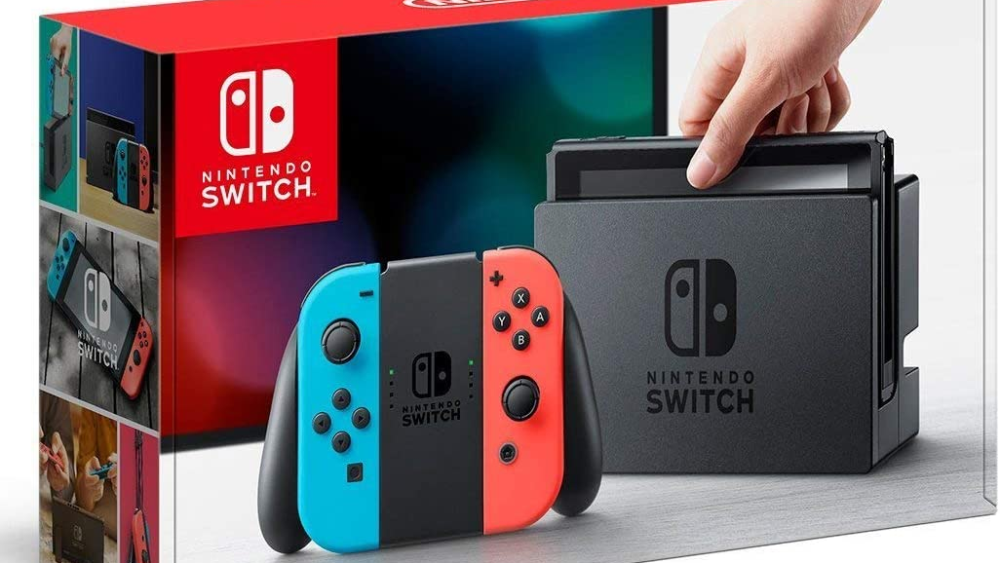
Pythonを使うと…

Slide 17
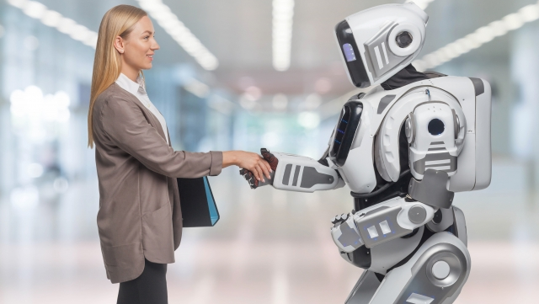
Pythonを使うと…

Slide 18
Pythonの位置づけ（まじめ）
プログラミング言語は他にもたくさんあります。C言語やC++, JavaScriptなど。
よって、別の言語で書かれたものはPythonでも模倣でき、その逆もできるはずです。
しかし、周辺ツールの代替ができないことによって、別の言語で記述することが困難になるときもあります。
特に、機械学習関係の周辺ツールはPythonに充実しています。
逆に、ゲームやウェブサイトを作るためにはPythonは主流ではありません。作れるけど、他の言語のほうが作りやすいかも。

Slide 19
Python触ってみる
Pythonを動かす環境はいろいろあります。
環境についての話は次回詳しくします。
今回は、Google Colaboratoryというブラウザ上でPythonを動かせるPythonの実行環境を使います。

Slide 20
Google Colaboratoryやってみよう
https://colab.research.google.com/notebooks/intro.ipynb#recent=trueにアクセス
ノートブックを新規作成
適当に名前を付けて保存
これで自分のGoogleドライブにファイルが作成されてるはずです
適当はよくない。整理しよう
https://colab.research.google.com/drive/1nNWdFhYZz6mAbb0ZNOVEid9AHmRGzlNr?usp=sharingにアクセス
ファイル > ドライブにコピーを保存
これで自分のGoogleドライブに講義用のファイルがコピーされて保存されてるはずです。自由に動かしたり編集してOKです

Slide 21
今日やったこと
Pythonとは何者か、説明しました。
Google Colaboratoryという環境で、Pythonを動かしてみました。
流れの説明と自己紹介をしました。

Slide 22
今日の復習
Progate
アカウント作成後、全部で2時間くらいで基礎を勉強できるはずなので、不安な人は基礎のコースを復習してみてください。
他の言語もできるので初心者にはおすすめ。
Aidemy
Progateより時間がかかった気がする。
動画形式です。無料で、こっちのほうが充実してたと思う。

Slide 23
次回予告
環境構築
今日はブラウザ上でPythonを動作しましたが、次回は各自のPCにPythonをインストールしてみましょう。
また、環境ごとのメリット/デメリットも説明します。
いかにもハッカーみたいな「Terminal」というソフトも触ります。
関数
ライブラリ
外部機能を取り込んで使う方法を説明します。

Slide 24
おわり
講義に参加してくださりありがとうございました。
見学者の方にはこの後DMします。
僕はすぐには退出しない（予定です）ので、質問等あればどうぞ。

Slide 25
心構え
最初にScratchを紹介したのは、「プログラミングを0からはじめよう」と思っている人でも中学の情報で導入は終わっている！ということを示したかったためです。
そして、「プログラマは業務時間の半分は検索している」らしい。
多くの機能を覚える必要はなく、検索しながら自分の作りたいものを作ればいいという心構えで大丈夫です。
このスライド、あとまわしにするかも（次回以降）

